Slide 1
Traductores finitos
Universidad Nacional de Quilmes
Emanuel Alvaredo, Federico Lochbaum

Slide 2
Limitaciones de los AF
Cuando hablamos de Autómatas finitos vemos que la salida se limita a una respuesta binaria, es decir TRUE o FALSE. La única tarea explícita que realizan los autómatas finitos es reconocer un lenguaje, mientras que las computadoras pueden realizar cálculos y proveer resultados, es decir, proporcionar SALIDA.
A lo que surgen las máquinas Moore y Mealy que eliminan esta limitación y proporcionan resultados. Son AUTÓMATAS FINITOS con SALIDA
Veamoslas más en detalle :)
Universidad Nacional de Quilmes
Lenguajes Formales y Autómatas - S2 - 2023

Slide 3

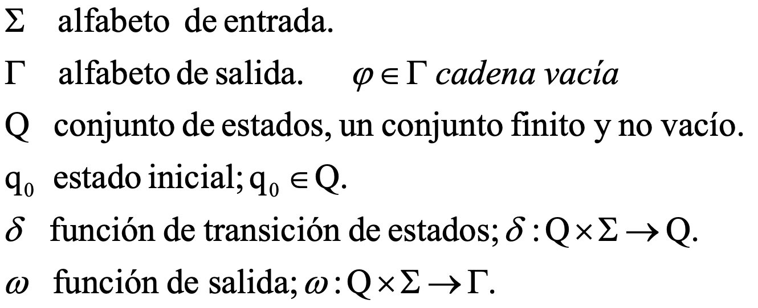
Máquina de Mealy
La salida del autómata (TF) está asociada con cada transición y es fija para cada símbolo y estado
Definimos donde:
Universidad Nacional de Quilmes
Lenguajes Formales y Autómatas - S2 - 2023

Slide 4
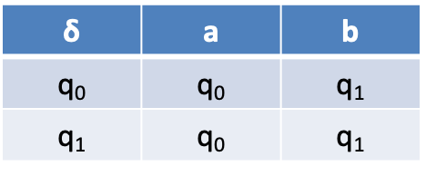
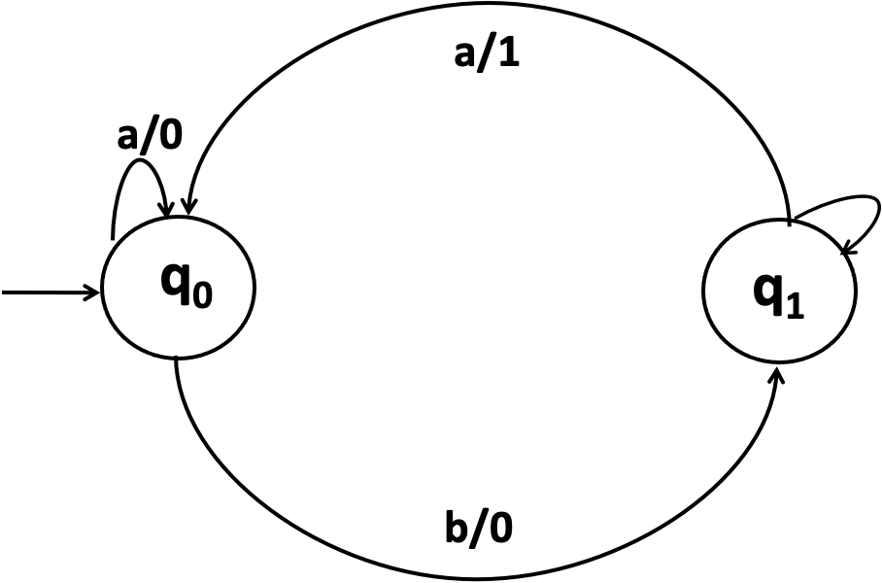
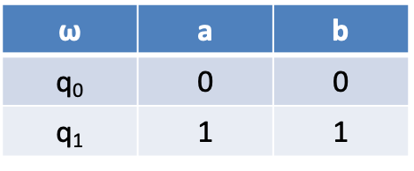
Ejemplo de Máquina de Mealy
Sea el TF B =〈Q, Σ, Γ, δ, ω, q₀〉dado por Σ = {a, b}, Γ = {0, 1}, Q = {q₀, q₁}
Notar que ω* da el output a partir de un
string de entrada.
ω*(q₀, abaabbaa) = 00100110
Universidad Nacional de Quilmes
Lenguajes Formales y Autómatas - S2 - 2023

Slide 5
Ejemplo de Máquina de Mealy
La función extendida de salida para B es una función ω*:Q ×Σ*→Γ* definida como
(∀t ∈ Q) ω*(t, λ) = λ
(∀t ∈ Q)(∀x ∈ Σ*)(∀a ∈ Σ)(ω*(t, ax) = ω(t, a) ω*(δ(t, a), x))
Notar que ω* preserva la longitud :(∀t∈Q)(∀x∈Σ*) (|ω*(t,x)|=|x|).
Universidad Nacional de Quilmes
Lenguajes Formales y Autómatas - S2 - 2023

Slide 6
Teorema de asociatividad
Sea A = 〈Q, Σ, Γ, δ, ω, q₀〉 un TF:
Entonces (∀x ∈ Σ∗)(∀y ∈ Σ∗)(∀q ∈ Q) (ω∗(q, yx)= ω∗(q, y) · ω∗(δ∗(q, y), x))
El resultado de la concatenación es la concatenación de los resultados
(∀x ∈ Σ∗ )(∀y ∈ Σ∗)(∀q ∈ Q)(δ∗(q, yx) = δ∗(δ∗(q, y), x))
El estado de la concatenación es la composición de las transiciones
Universidad Nacional de Quilmes
Lenguajes Formales y Autómatas - S2 - 2023

Slide 7
Ejemplo del teorema
Si calculamos
ω∗(q0, y) => ω∗(q0, abaab) => 00100, y δ∗(q0, y) => q1
Sabemos que ω∗(q1, baa) => 110, y entonces :
ω∗(qq, abaabbaa) =ω∗(q0, yx)=ω∗(q0, y) · ω∗(δ(qq, y), x)= 00100110
Universidad Nacional de Quilmes
Lenguajes Formales y Autómatas - S2 - 2023

Slide 8
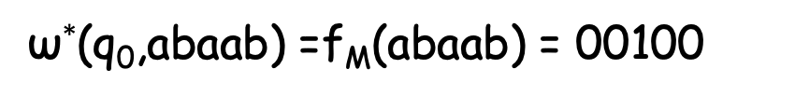
Función de traducción
Definimos la función de traducción para M,
denotada f_{M} , f_{M} : Σ∗ → Γ∗
Def: f_{M} (x) = ω∗(q0, x)
Notar que F_{M} preserva longitudes: (∀x ∈ Σ∗ )(|f_{M} (x)| = |x|)
Universidad Nacional de Quilmes
Lenguajes Formales y Autómatas - S2 - 2023

Slide 9
Equivalencias entre TFs
Sea A =〈QA, Σ, Γ, δA, ωA, q0A〉y B =〈QB, Σ, Γ, δB, ωB, q0B〉máquinas de Mealy :
A es equivalente a B si y sólo si f_{A} = f_{B}.
A es la mínima máquina de Mealy para la traducción f_{A} sii para todo otro traductor finito B para el cual f_{A} = f_{B}, ||Q_{A}|| ≤ ||Q_{B}||
Dado un TF M =〈Q, Σ, Γ, δ, ω, q0〉,
E_{M} es la relación de equivalencia de estados sobre M y está definida por
(∀s∈Q)(∀t∈Q)(sEMt ⇔ (∀x ∈ Σ* )(ω*(s,x) = ω*(t,x))
Esta equivalencia se puede llamar Equivalencia observacional
Universidad Nacional de Quilmes
Lenguajes Formales y Autómatas - S2 - 2023

Slide 10

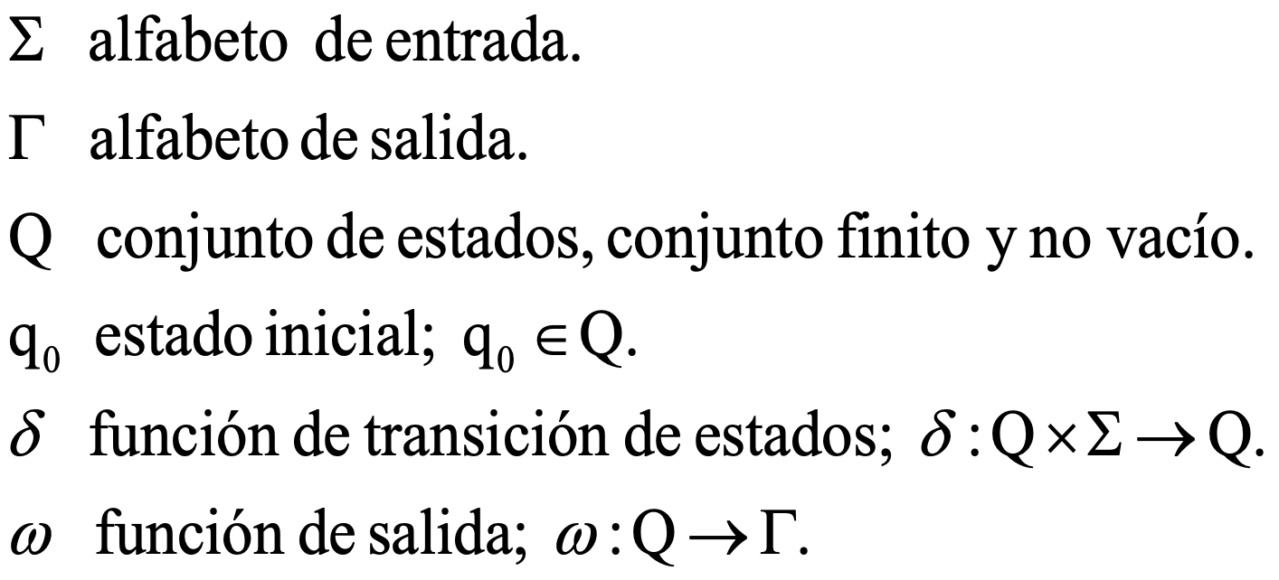
Máquina de Moore
La salida del autómata (TF) está asociada con cada estado, es fija para cada estado y el concepto de estado final no existe en la máquina de Moore
Definimos el MSM donde:
Universidad Nacional de Quilmes
Lenguajes Formales y Autómatas - S2 - 2023

Slide 11

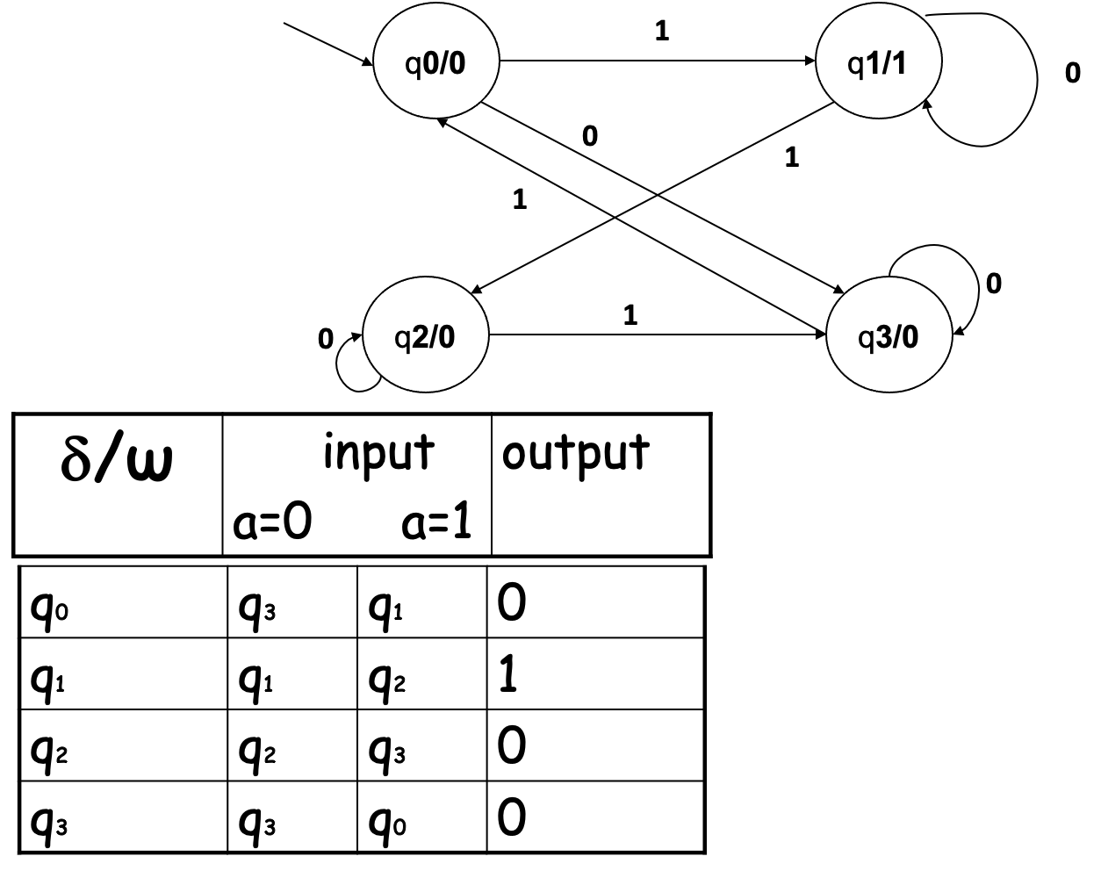
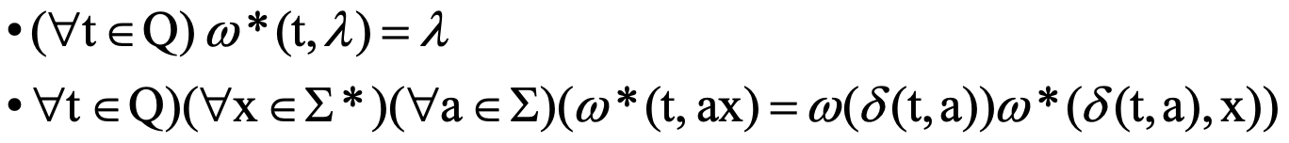
Ejemplo de Máquina de Moore
Dada la MSM
Definimos la función de salida extendida como:
Universidad Nacional de Quilmes
Lenguajes Formales y Autómatas - S2 - 2023

Slide 12
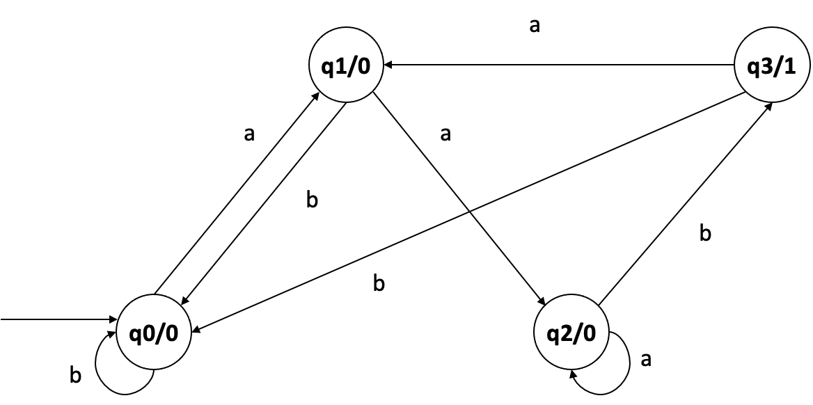
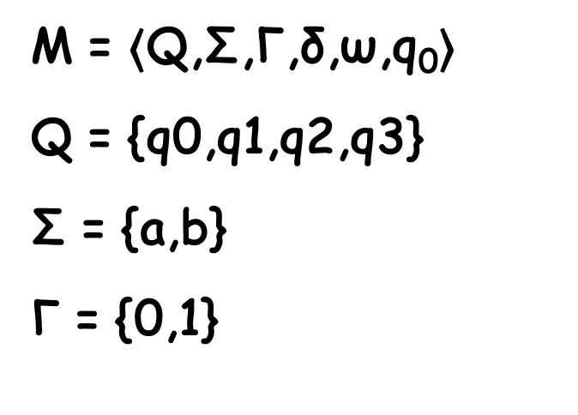
Segundo ejemplo
Contador de ocurrencias de aab
La cantidad de 1’s en la salida es el número de veces que “aab” aparece en la entrada
Universidad Nacional de Quilmes
Lenguajes Formales y Autómatas - S2 - 2023

Slide 13
Dada una MSM M =〈Q, Σ, Γ, δ, ω, q0〉
Definimos la función de traducción para M,
denotada por f_{M} , f_{M} : Σ∗ → Γ ∗
Def: definida por f_{M} (x) = ω*(q0, x)
Universidad Nacional de Quilmes
Lenguajes Formales y Autómatas - S2 - 2023

Slide 14
Equivalencia entre autómatas de Mealy y Moore
Universidad Nacional de Quilmes
Emanuel Alvaredo, Federico Lochbaum

Slide 15
MSM -> TF
Dada una MSM A =〈Q, Σ, Γ, δ, ω, q₀〉
Definimos la correspondiente máquina de Mealy M está dada por
M = 〈Q, Σ, Γ, δ, ω’, q₀〉, donde ω’ está definida por (∀a ∈ Σ)(∀q ∈ Q)(ω’(q,a) = ω(δ(q,a)))
Teorema: Dada una MSM A =〈Q, Σ, Γ, δ, ω, q₀〉
Definimos la correspondiente máquina de Mealy M =〈Q, Σ, Γ, δ, ω, q₀〉
es equivalente a A; esto es, (∀x ∈ Σ∗ )(f_{M} (x) = f_{A}(x))
Universidad Nacional de Quilmes
Lenguajes Formales y Autómatas - S2 - 2023

Slide 16
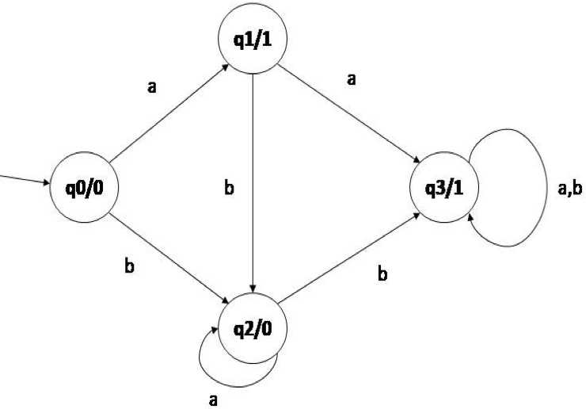
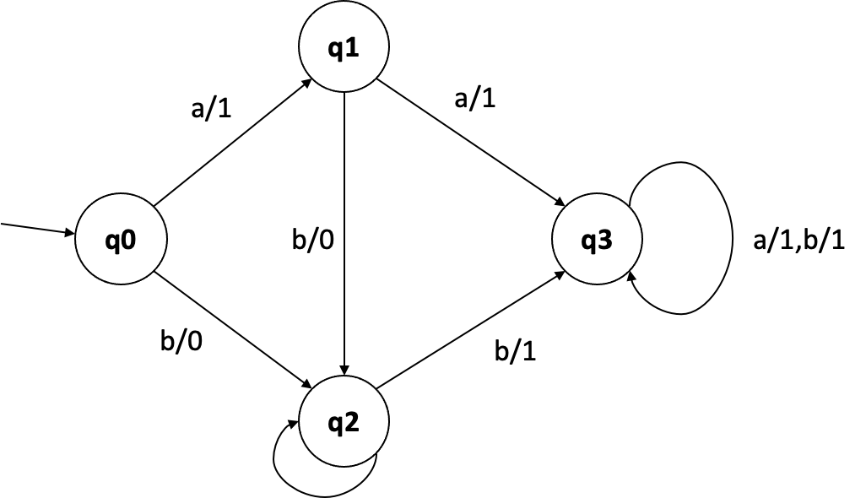

Ejemplo MSM -> TF
(∀a∈Σ)(∀q∈Q)(ω’(q, a) = ω(δ(q, a)))
Universidad Nacional de Quilmes
Lenguajes Formales y Autómatas - S2 - 2023

Slide 17
TF -> MSM
Dada una TM M =〈Q, Σ, Γ, δ, ω, q₀〉
Definimos la correspondiente máquina de Moore A está dada por
A=〈Q×Γ, Σ, Γ, δ’ ,ω ’〈q₀, α 〉〉, donde α (arbitrario) y δ’ está definida por
(∀q ∈ Q)(∀b ∈ Γ)(∀a ∈ Σ)(δ’(〈q,b〉,a)=(δ(q,a),ω(q,a))) y ω’ está definida por (∀q ∈ Q)(∀b ∈ Γ)(ω’(〈q,b〉)=b)
Teorema: Dada una TM M =〈Q, Σ, Γ, δ, ω, q₀〉,
Definimos la correspondiente máquina de Moore A =〈Q×Γ, Σ, Γ, δ’ ,ω ’〈q0, α 〉
es equivalente a M; esto es, (∀x ∈ Σ* )(f_{A}(x) = f_{M} (x))
Universidad Nacional de Quilmes
Lenguajes Formales y Autómatas - S2 - 2023

Slide 18
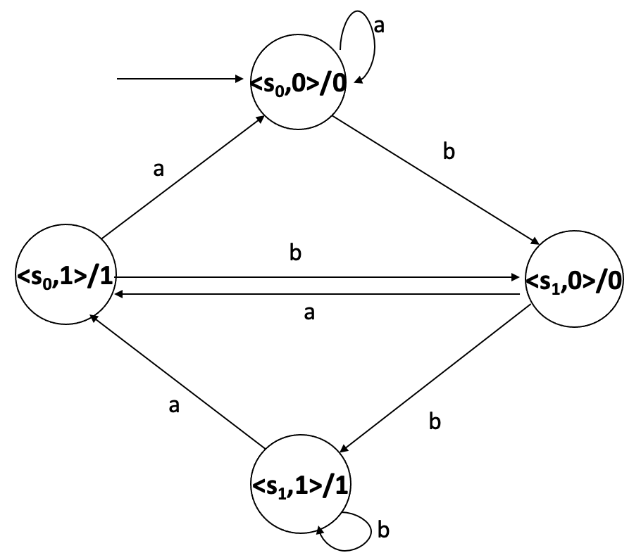
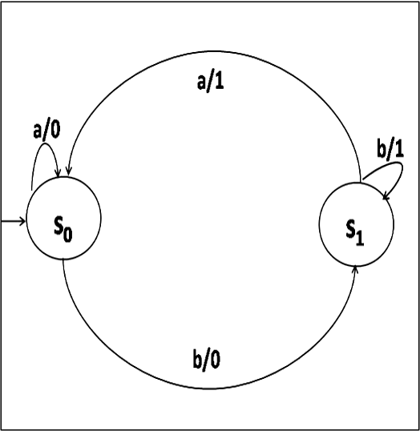
Ejemplo TF -> MSM
(∀s ∈ S)(∀b ∈ Γ)(∀a ∈ Σ) (δ’(〈s,b〉,a) = (δ(s, a),ω(s, a)))
Universidad Nacional de Quilmes
Lenguajes Formales y Autómatas - S2 - 2023

Slide 19
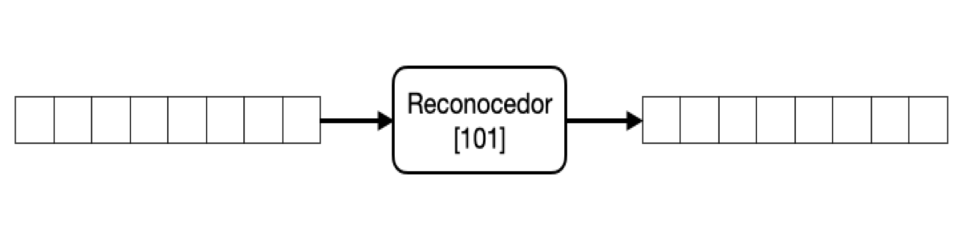
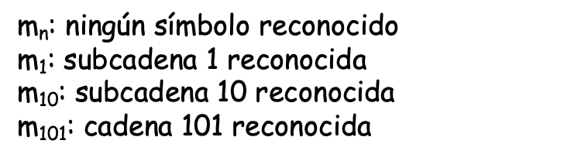
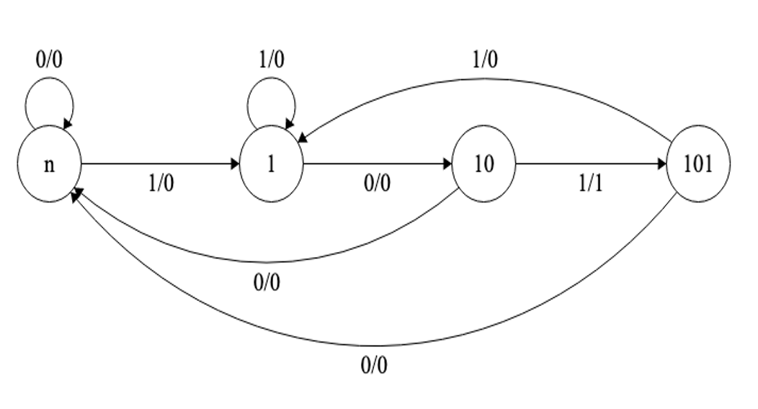
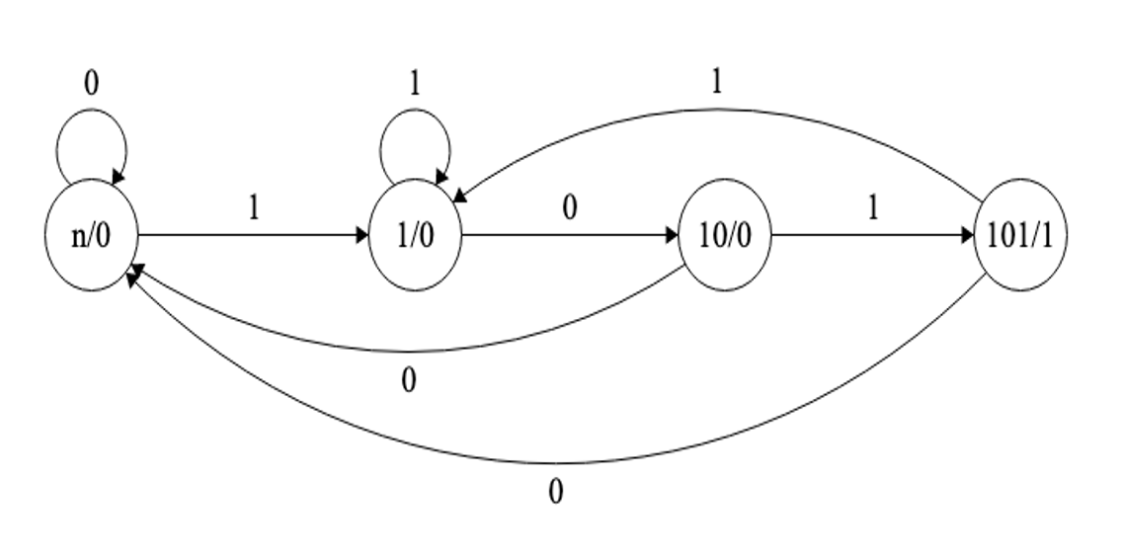
Detector de secuencia binaria
Máquina de Mealy Máquina de Moore
Universidad Nacional de Quilmes
Lenguajes Formales y Autómatas - S2 - 2023

Slide 20
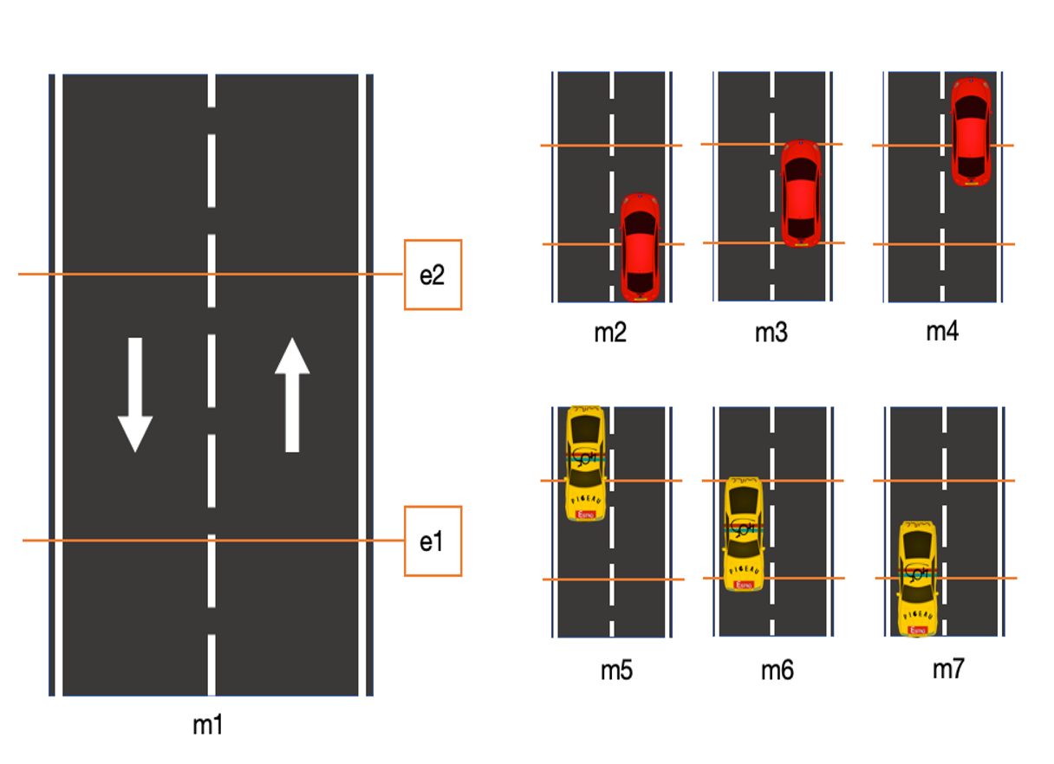
Control del tráfico
Se quiere diseñar una máquina de estados que permita detectar vehículos que circulan en dirección contraria por una carretera. Dicho sistema tendrá dos entradas e1 y e2 que serán las señales de dos células fotoeléctricas. Dependiendo del orden de activación de dichas señales se podrá detectar si el vehículo circula en sentido correcto o no. Las células están situadas a una distancia menor que la longitud del vehículo y la separación entre vehículos
Universidad Nacional de Quilmes
Lenguajes Formales y Autómatas - S2 - 2023

Slide 21
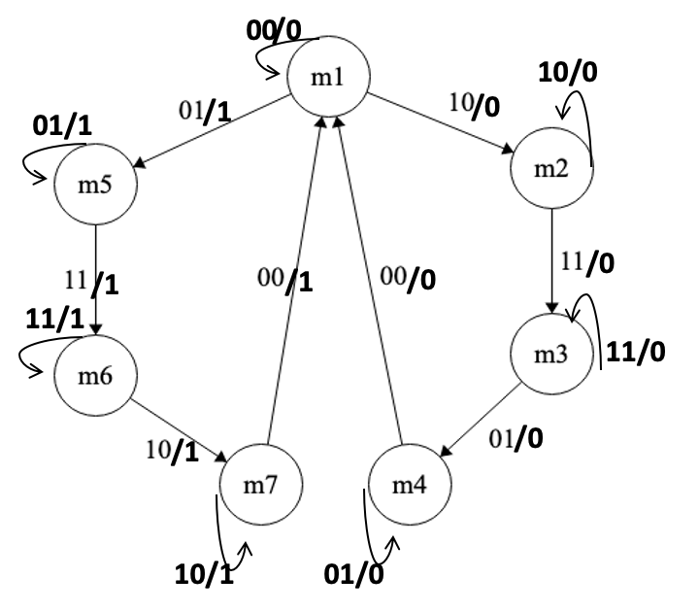
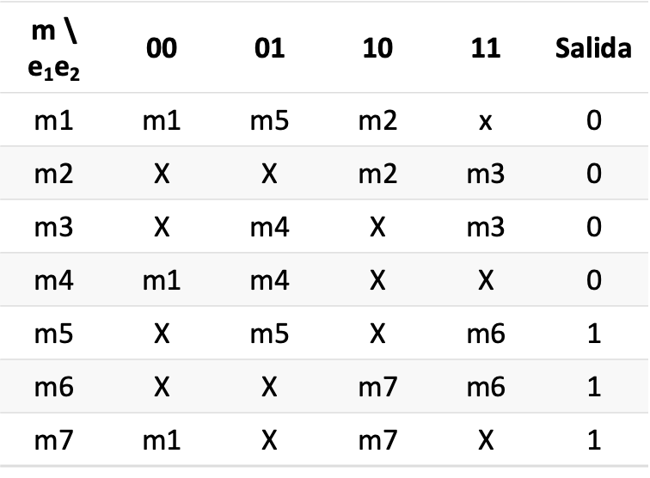
Control del tráfico: Máquina de Mealy
Universidad Nacional de Quilmes
Lenguajes Formales y Autómatas - S2 - 2023

Slide 22
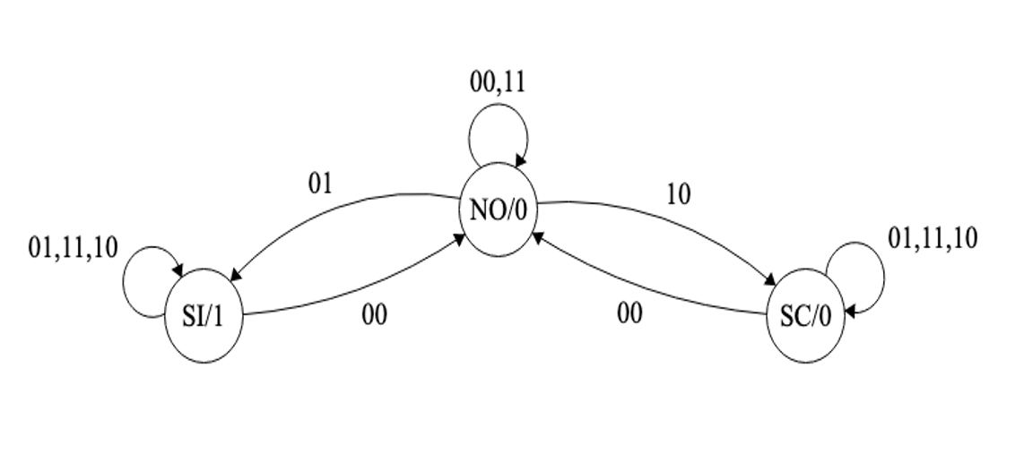
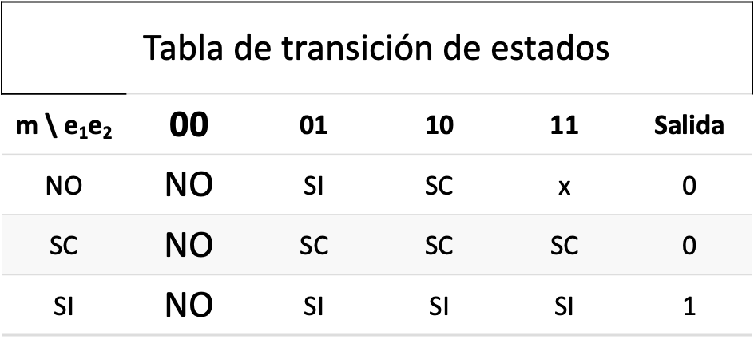
Control del tráfico: Máquina de Moore
Universidad Nacional de Quilmes
Lenguajes Formales y Autómatas - S2 - 2023

